Slide 1
Un Día en Alcalá de Henares
Las Fotografías son de mi propiedad
Creación y Diseño:
V I C E N T E G A R C Í A
Automático

Slide 2
ALCALÁ DE HENARES
Alcalá de Henares es una ciudad española perteneciente a la Comunidad de Madrid. Su término se extiende sobre la comarca natural de La Campiña aunque parte de este se extiende sobre La Alcarria. Culturalmente, pertenece a la Comarca de Alcalá de la que además es su capital.
Está situada en la Cuenca del Henares, al este de la región. Sus distancias respecto a otras ciudades son 22 km. de Guadalajara
y 31 km de Madrid. Es la segunda ciudad más poblada de la Comunidad de Madrid desde el punto de vista de población compacta, el tercer municipio más poblado de la misma y la
29ª de España.

Slide 3
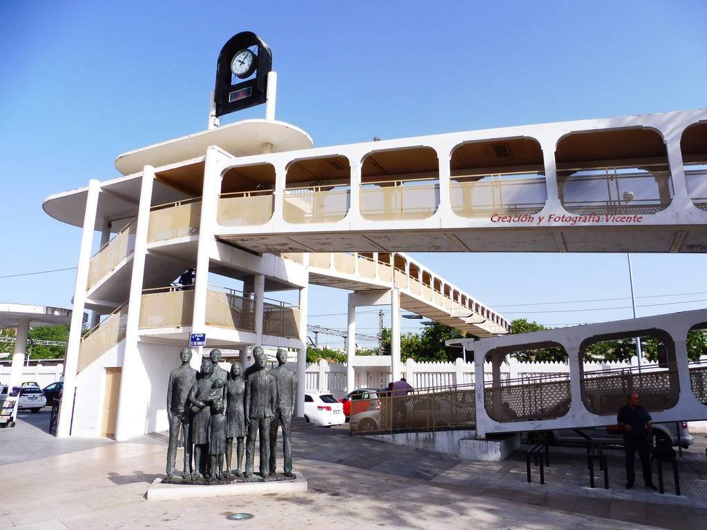
Plaza del 11 de marzo
Empezamos nuestro recorrido desde la estación de RENFE donde nos encontramos con este monumento que está dedicado a la tragedia que sufrió Alcalá en el atentado cometido en 2004 por terroristas islámicos saldados con ciento noventa y dos muertos, de ellos veintisiete eran alcalaínos.

Slide 4
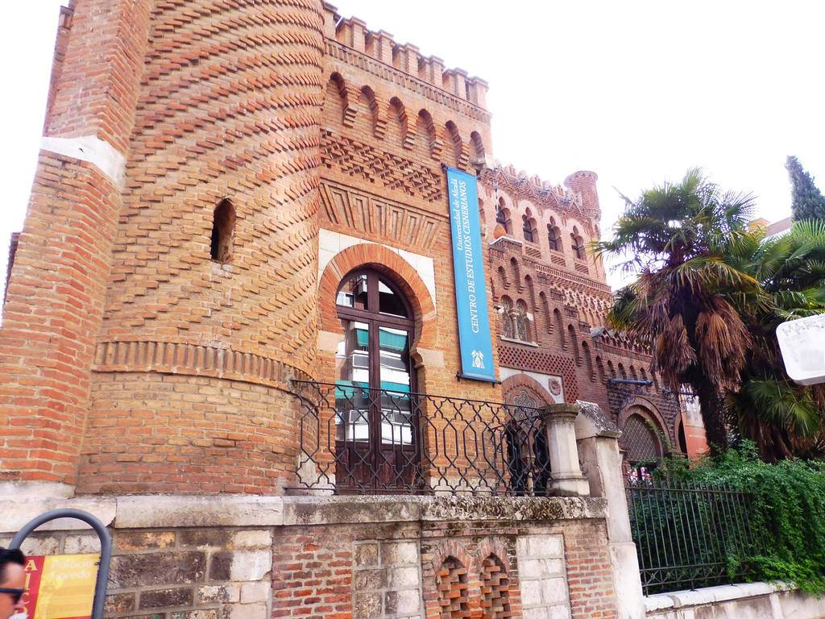
Después de contemplar un buen rato el monumento a las víctimas del 11 M,
iniciamos nuestro paseo y, empezamos desde el mismo Paseo de la Estación
y lo primero que nos encontramos es, este bonito Palacio de Laredo.

Slide 5
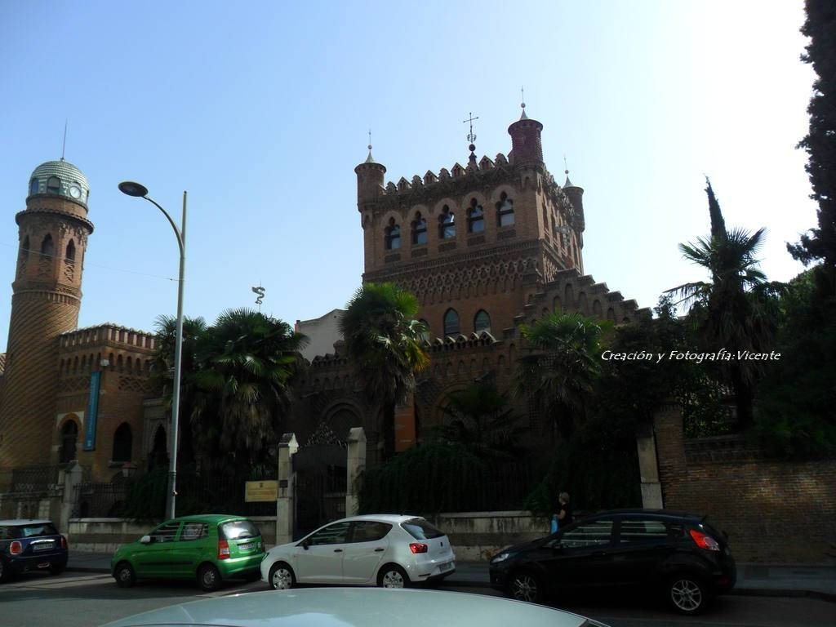
El Palacio de Laredo constituye una mezcla de arquetipos y elementos arquitectónicos, escultóricos y decorativos de inspiración diversa. El edificio es un conjunto de salas, torres y miradores, terrazas y jardines.

Slide 6
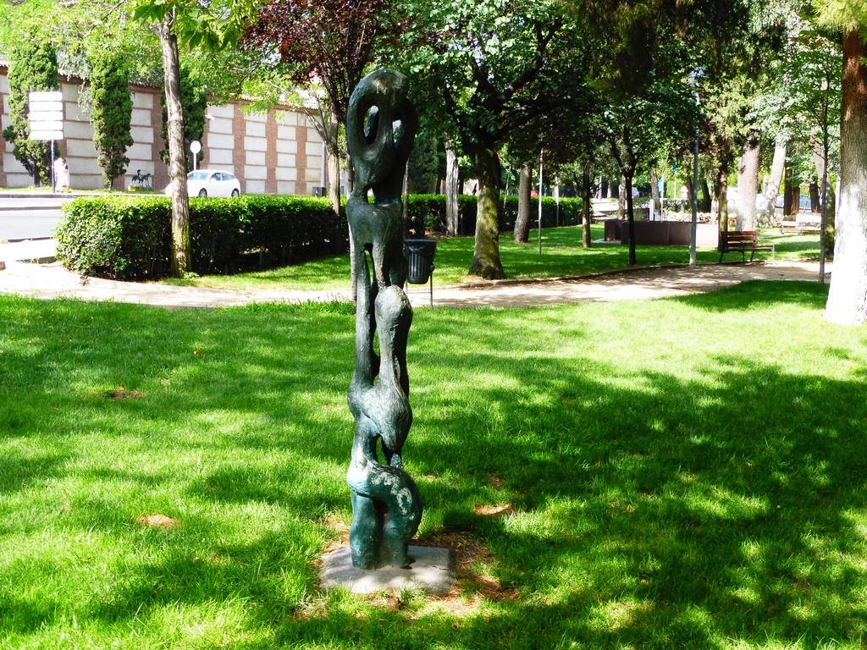
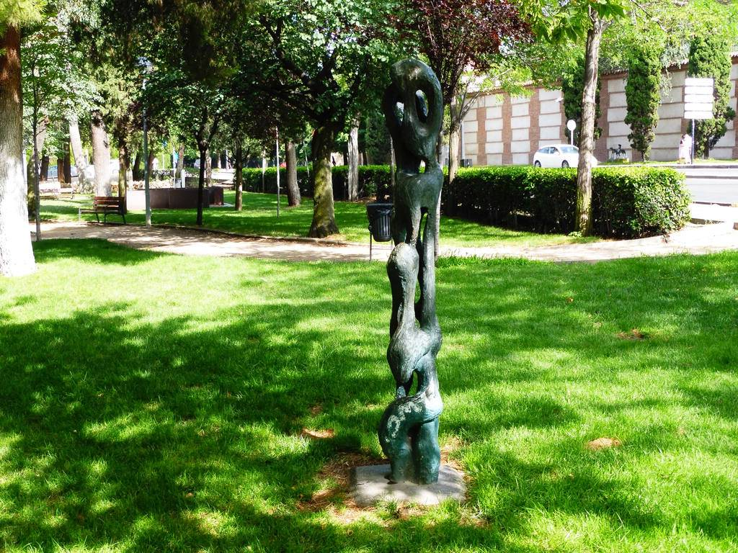
Después de recorrer algunas calles, quisimos conocer alguno de los parques de Alcalá y llegamos al parque O’Donnell,,,, es un jardín histórico del siglo XIX situado junto a las murallas de la antigua ciudad.

Slide 7
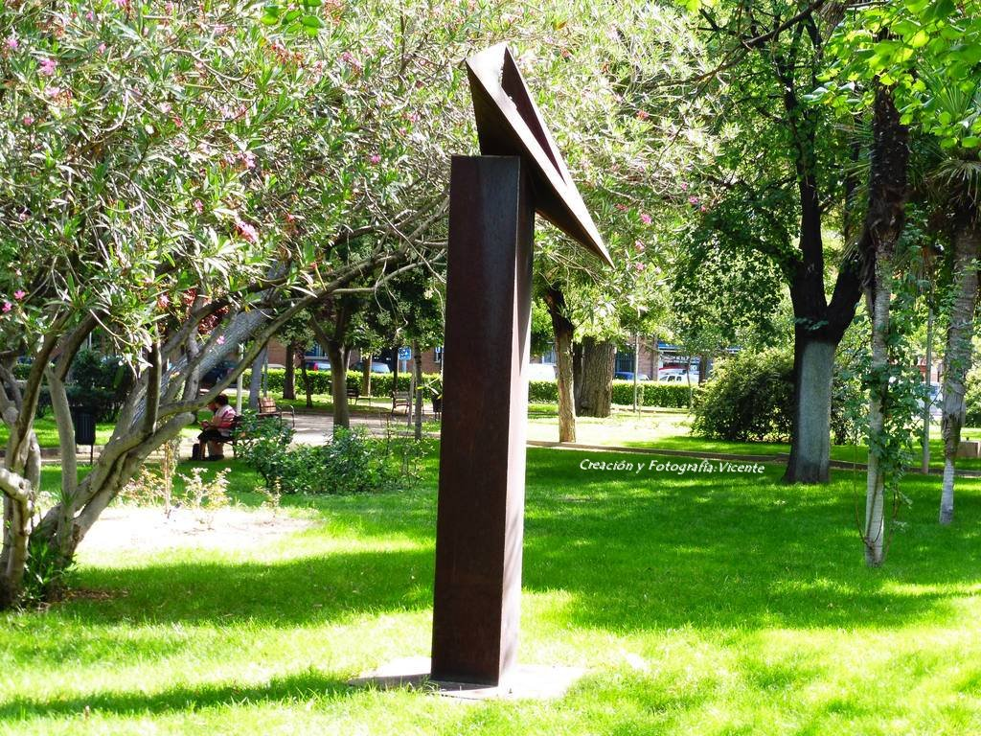
El nombre del parque proviene del general O’Donnell, que junto con el general Dulce partieron desde Alcalá junto a sus regimientos de caballería comenzando así la revolución de 1854.

Slide 8
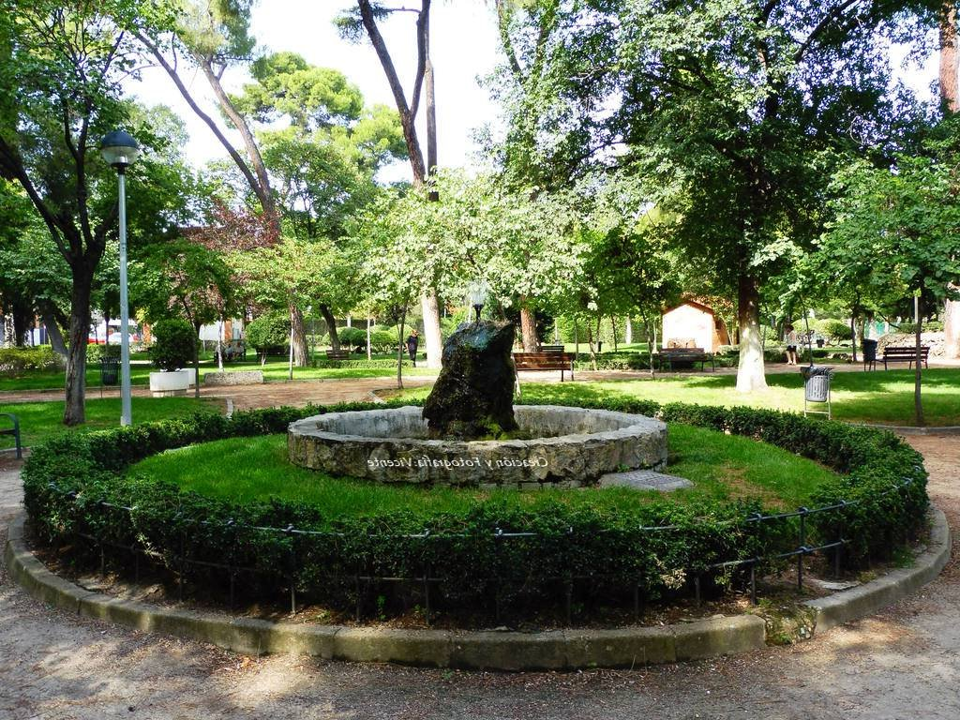
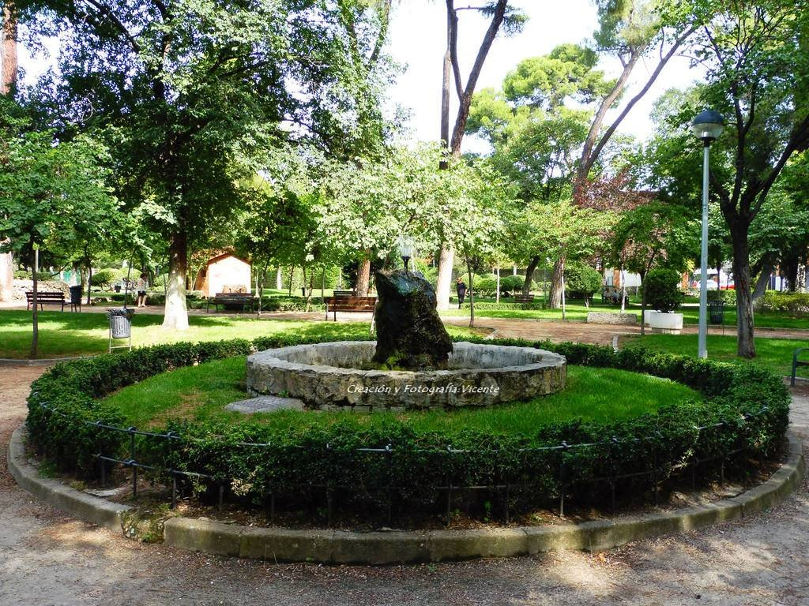
….o el Distrito Forestal, que contribuyen enormemente a mantener la ciudad limpia de polución y permite a los alcalaínos disfrutar de un entorno arbolado en la propia ciudad.

Slide 9
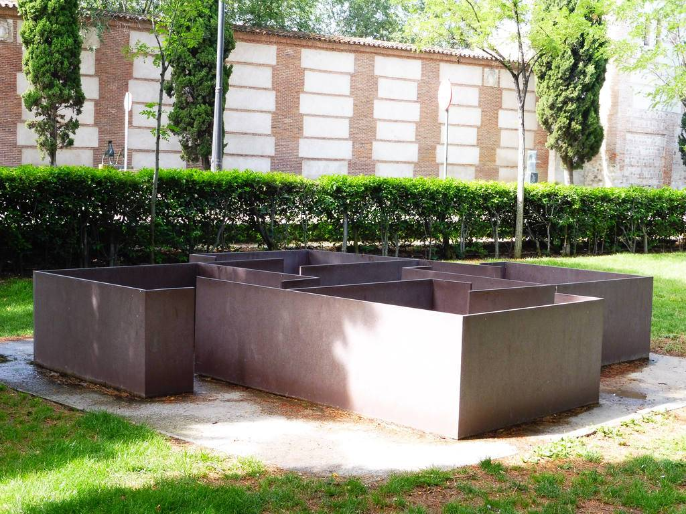
El parque cuenta con una piscina municipal, aunque esta se encuentra dentro de un recinto totalmente vallado,,,, lo se porque lo estuvimos viendo y no se podía entrar. También hay amplias zonas de recreo infantil.

Slide 10
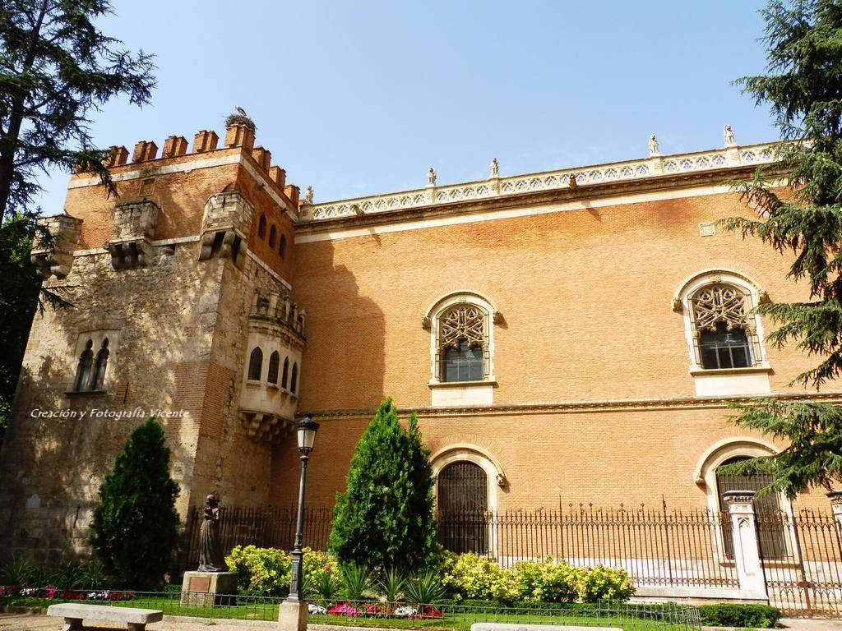
Monasterio de San Bernardo
Salimos del Parque O´Donnel para empezar nuestra andadura, y conocer esta bonita e histórica ciudad, y llegamos al convento cisterciense de San Bernardo, fue fundado en 1613 por el Cardenal Bernardo de Sandoval y Rojas, de ahí su nombre.

Slide 11
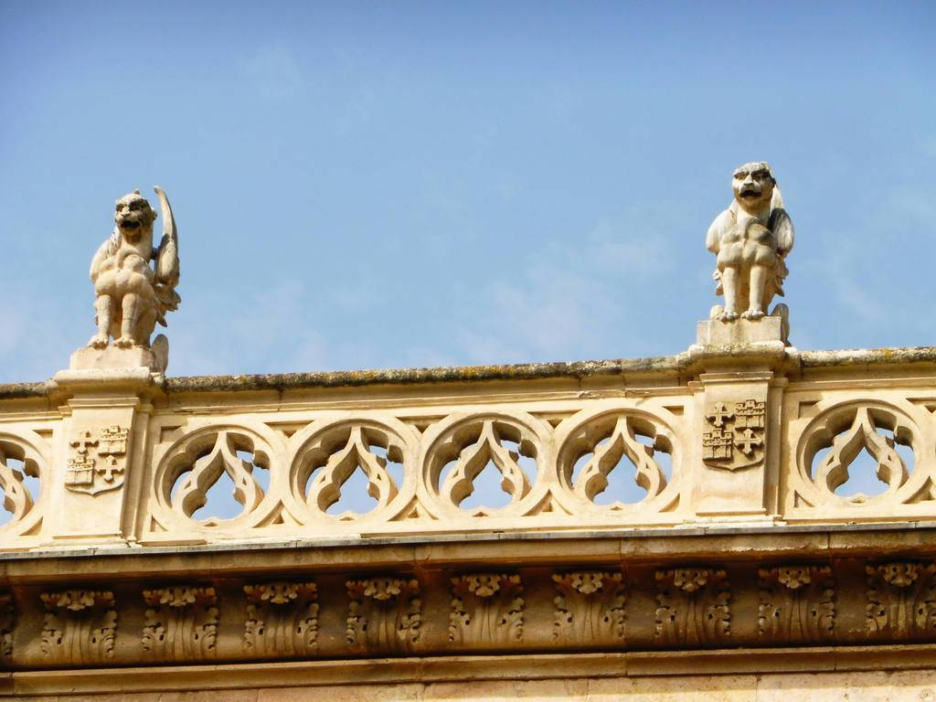
Es un edificio barroco, declarado monumento arquitectónico-artístico en 1924. Si de algo puede gozar Alcalá de Henares es del rico legado religioso como ciudad conventual, y una de las clausuras más importantes es la de este convento cisterciense.

Slide 12
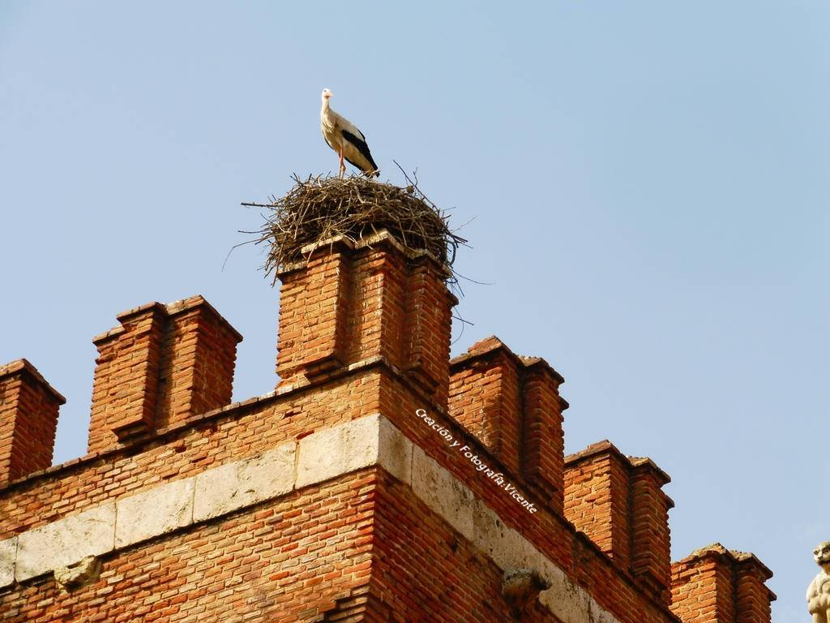

Slide 13
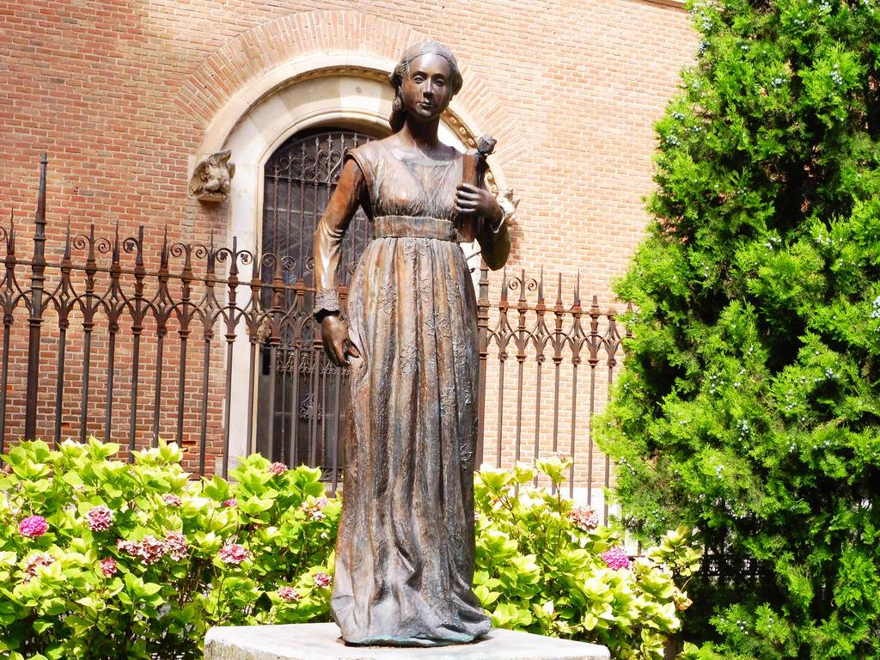
Junto a la valla del convento, nos encontramos a Catalina de Aragón, hija de Fernando II de Aragón y de Isabel I de Castilla (los Reyes Católicos), nace en el Palacio Arzobispal de aquí el 16 de diciembre de 1485 y, era la hija menor de los Reyes Católicos,,,, fue infanta de Castilla y reina de Inglaterra

Slide 14
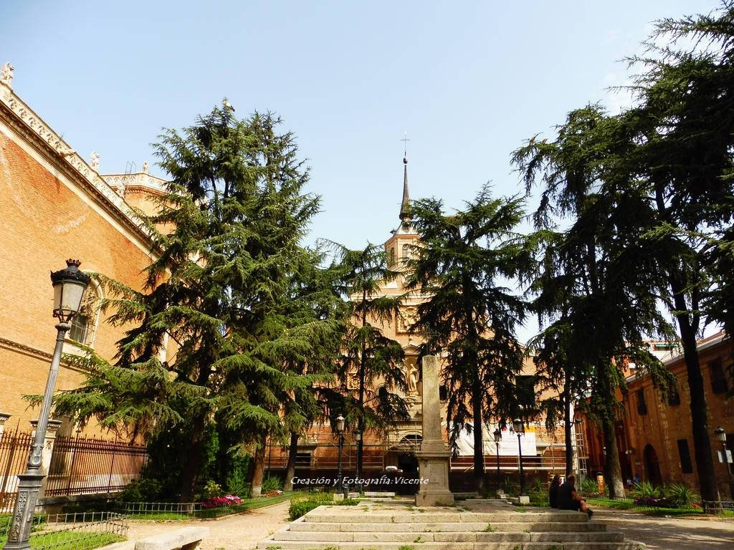

Slide 15
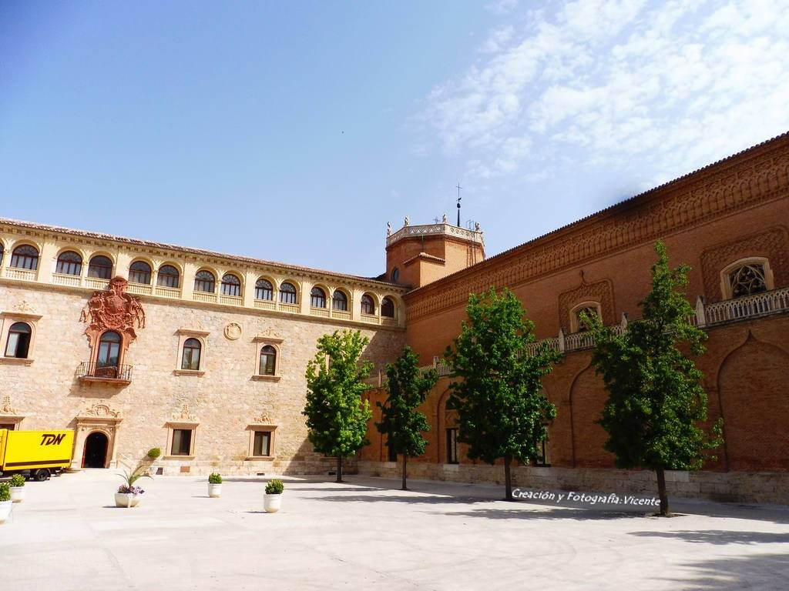
Palacio Arzobispal
Seguimos caminando y un poquito más adelante pasamos junto al Palacio Arzobispal. Después de ser la residencia de los arzobispos de Toledo de los siglos XIII al XIX, el palacio sufrió un incendio (1939), que resultó en la pérdida de un importante patrimonio artístico.

Slide 16
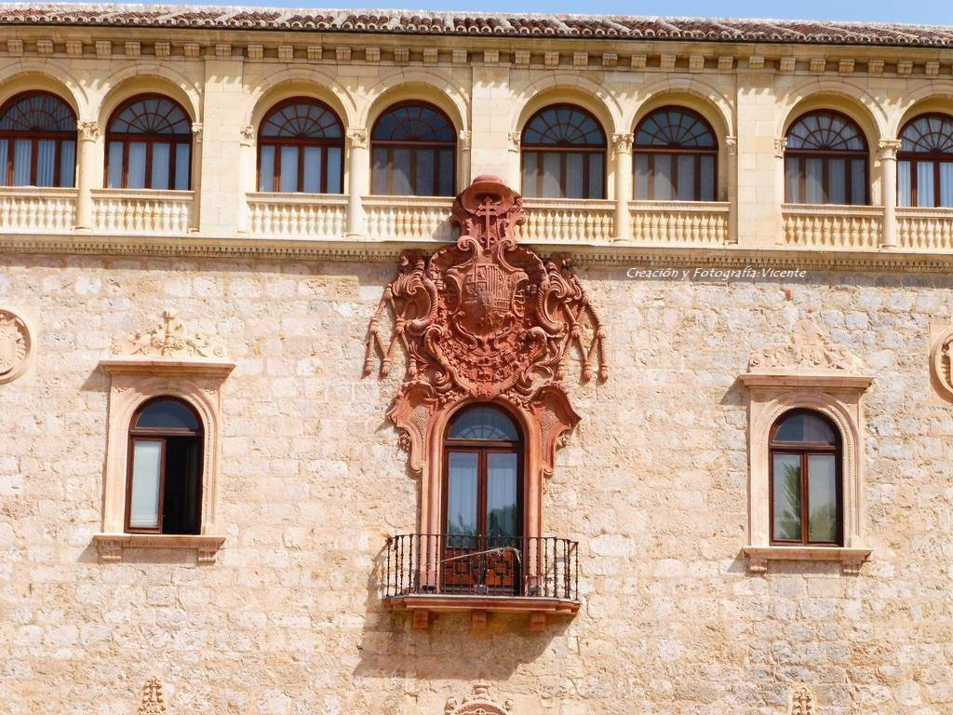
La fachada que conocemos hoy, a partir del siglo XVI, es obra de Alonso de Covarrubias.

Slide 17
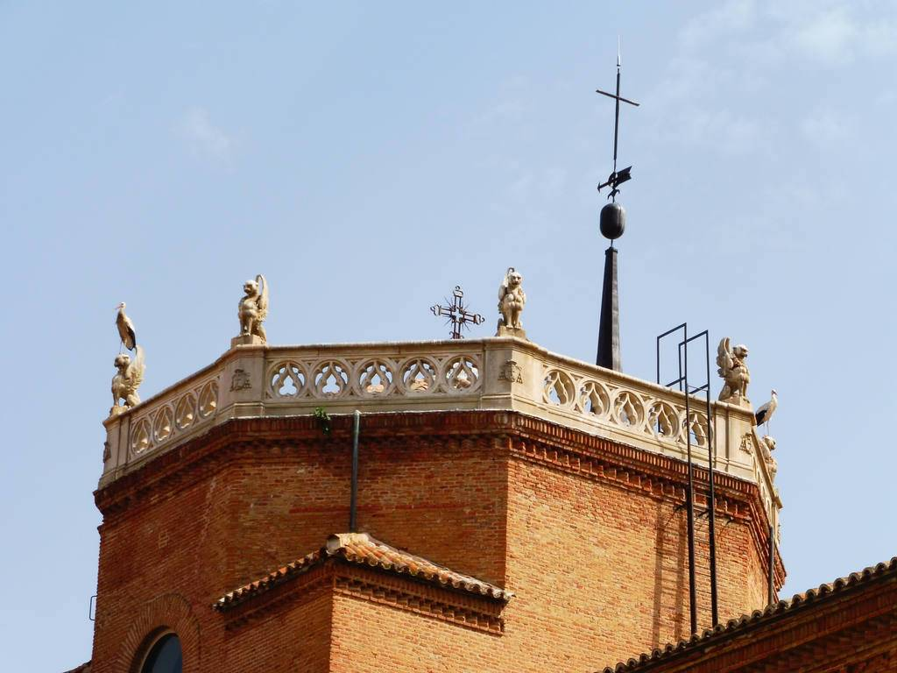
El conjunto se completa con una gran torre hecha por el Arzobispo Pedro Tenorio, recordándonos su antiguo papel como fortaleza defensiva.

Slide 18
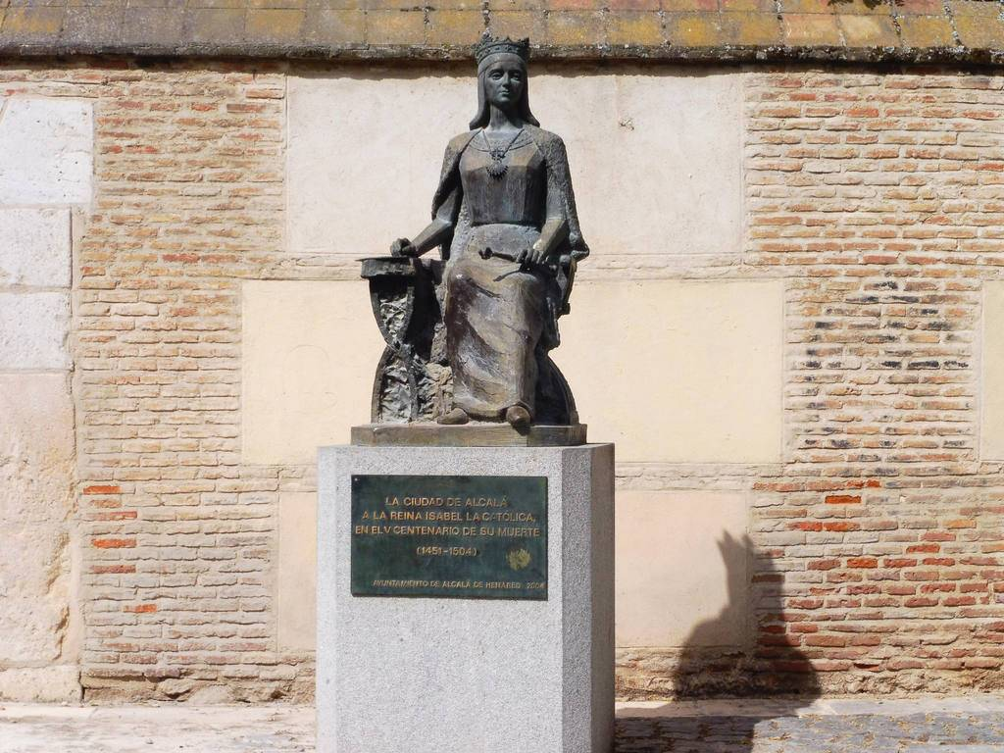
En el rincón lindante con el final de la verja del patio de armas del palacio, nos encontramos con la estatua de Isabel la Católica en su pedestal.

Slide 19
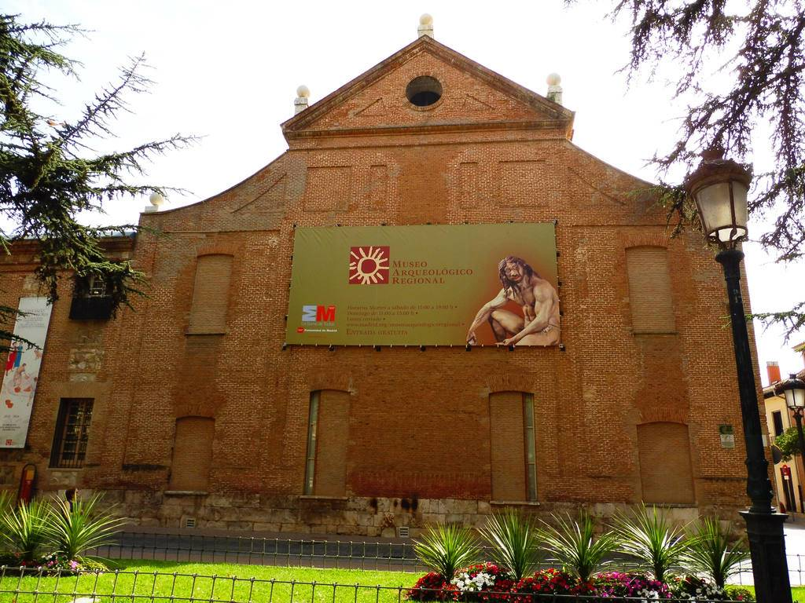
En este Museo Arqueológico, en su interior se puede seguir el devenir de la región desde antes de la aparición del ser humano hasta nuestros días, pasando por la prehistoria y las épocas romana, medieval y de Corte.

Slide 20
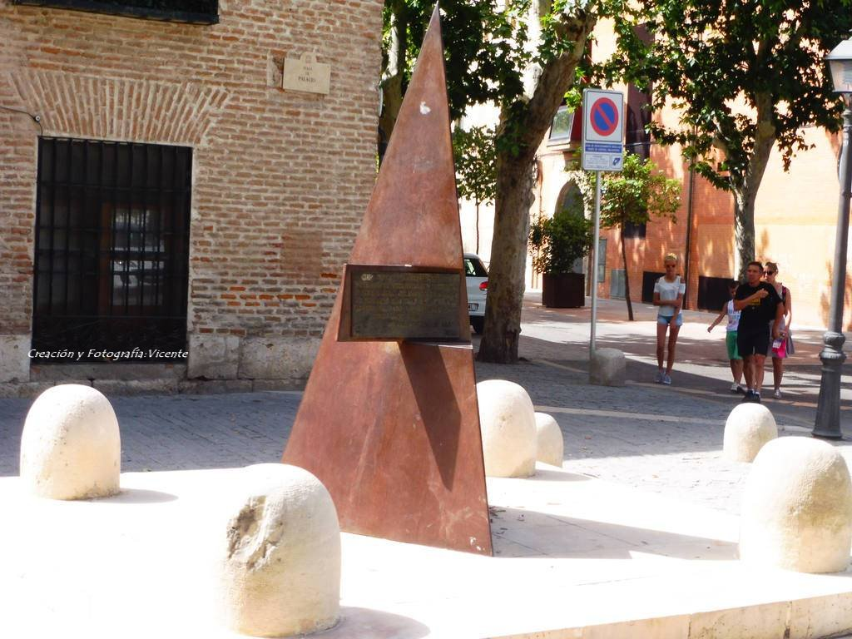
En 1994 tuvo lugar en Alcalá un encuentro inter-religioso en el que intervinieron representantes cristianos, musulmanes y judíos, es decir, las tres religiones tradicionales de la ciudad medieval. Este Monumento Inter-religioso se encuentra en la calle San Juan con la Plaza de Palacio.

Slide 21
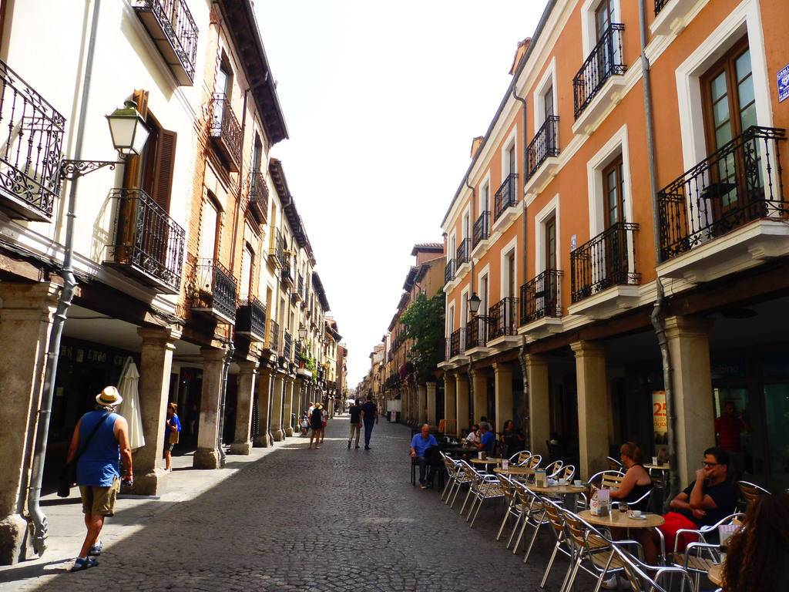
Dejamos a un lado los conventos y palacios, para pasear por las calles del centro de esta memorable ciudad, y que mejor lugar para hacerlo que desde esta Calle Mayor, antes llamada Calle Mayor de la Judería.

Slide 22
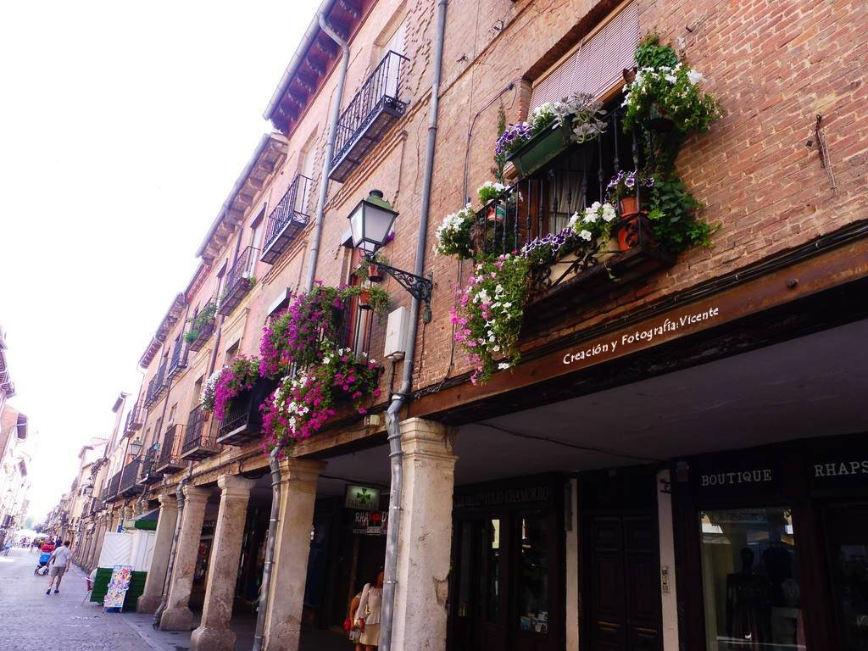
Mientras paseamos por la Calle Mayor, quisiera contar que esta ciudad fue declarada Ciudad patrimonio Mundial por la Unesco en 1998. Gracias al recinto histórico y el rectorado de la Universidad, es una de las nueve ciudades de España que la Unesco ha clasificado como únicas.

Slide 23
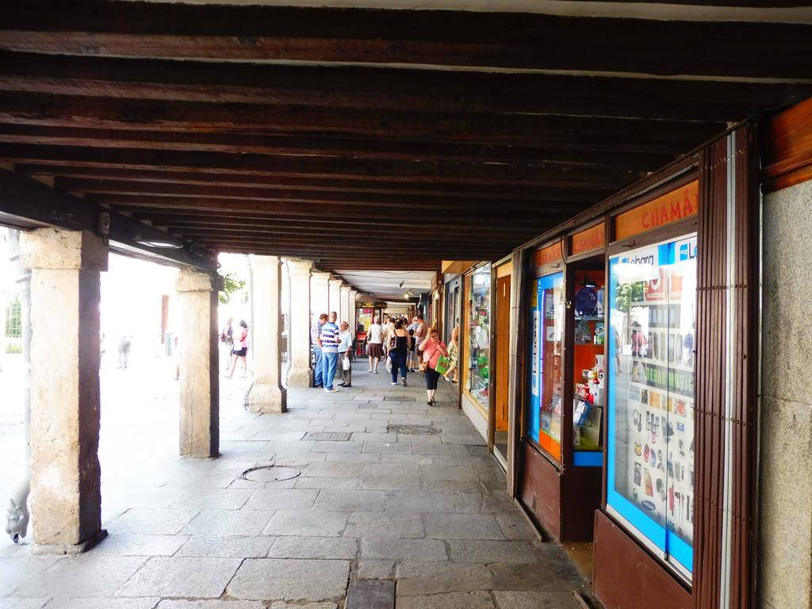
Es famosa por su Universidad, construida gracias al cardenal Cisneros el 13 de abril de 1499, pero tras languidecer durante el siglo XVIII, se decretó su supresión en Alcalá y se trasladó a Madrid, donde pasó a denominarse Universidad Central.

Slide 24
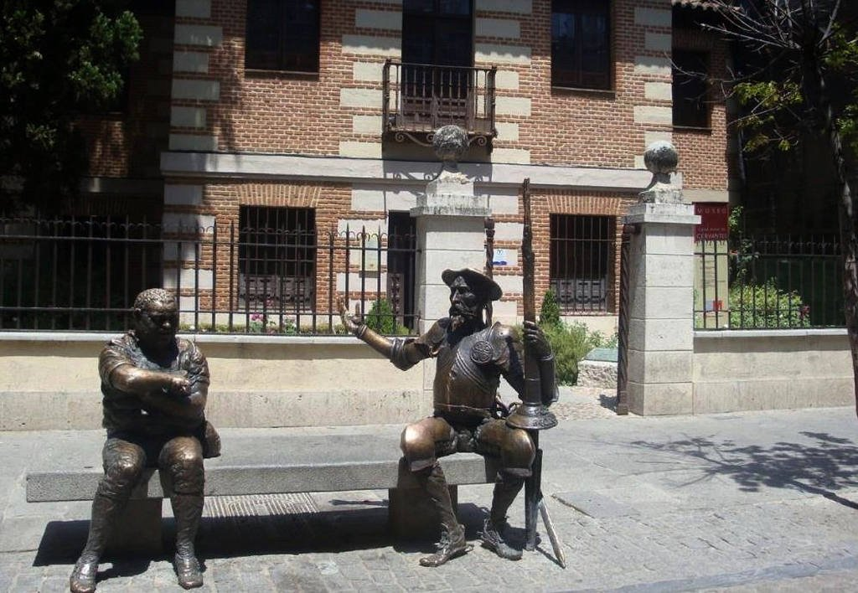
En el centro de la Calle Mayor, nos encontramos con dos viejos amigos
conocidos por todos nosotros, pues ni cortos ni perezosos nos hicimos
unas fotos con ellos. La casa es donde vivió Cervantes, ahora convertida
en un museo.

Slide 25
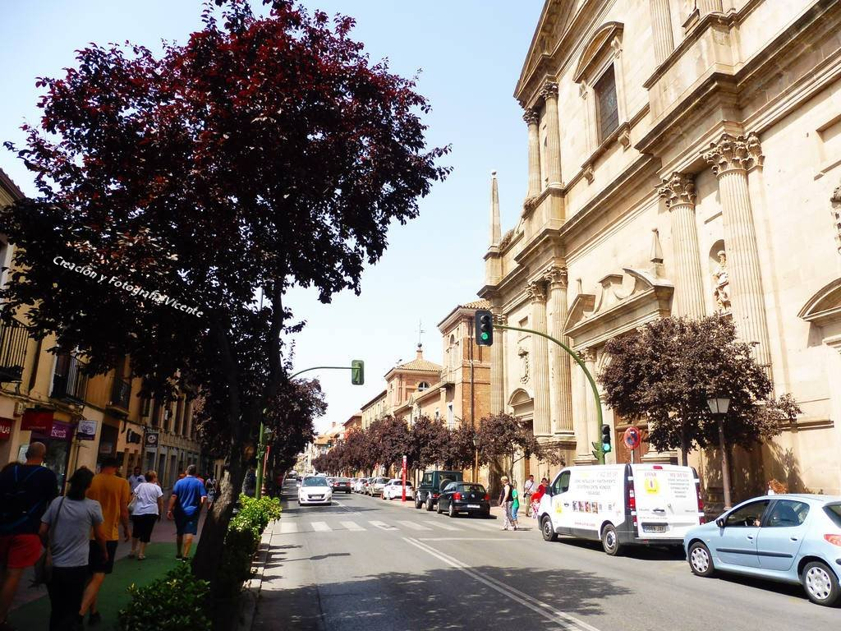
Salimos de la calle Mayor y continuamos por una de las calles principales
de Alcalá, la Calle de los Libreros, seguimos avanzando por la acera de la
izquierda que es donde está la sombrita, mientras que en la acera de la
derecha y a pleno sol, podemos ver la iglesia de Santa María.

Slide 26
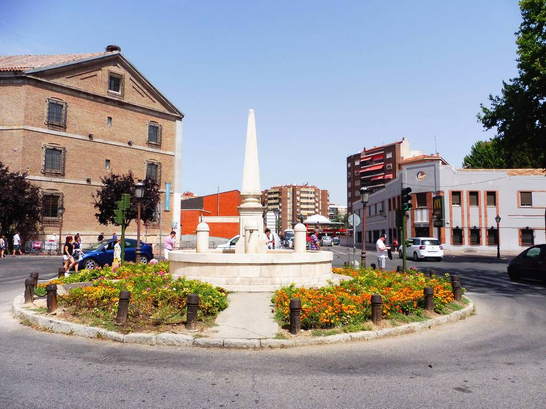
Salimos de la Calle de los Libreros y vamos a salir a la Puerta de los
Mártires que antiguamente era una plaza llamada Puerta de Guadalajara.

Slide 27
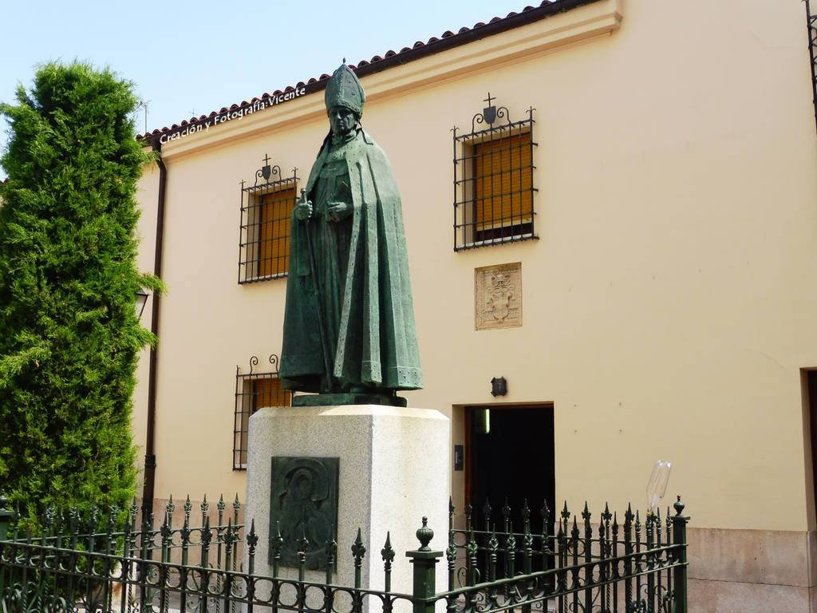
En nuestro ir y venir callejeando, llegamos a la plaza de Alonso de Carrillo que en 1446 fue nombrado arzobispo de Toledo, convirtiéndose de este modo en el primado de los obispos de Castilla.

Slide 28
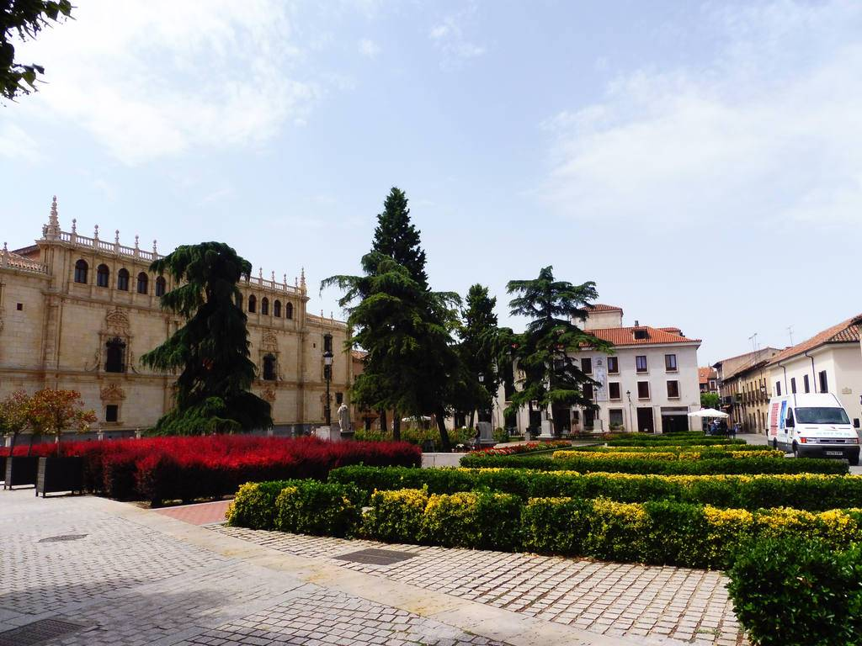
Los orígenes de la ciudad de Alcalá de Henares, se remontan a época prehistórica cuyo asentamiento estaba en las elevaciones que se conoce como cerro de Zulema o cerro del Viso.

Slide 29
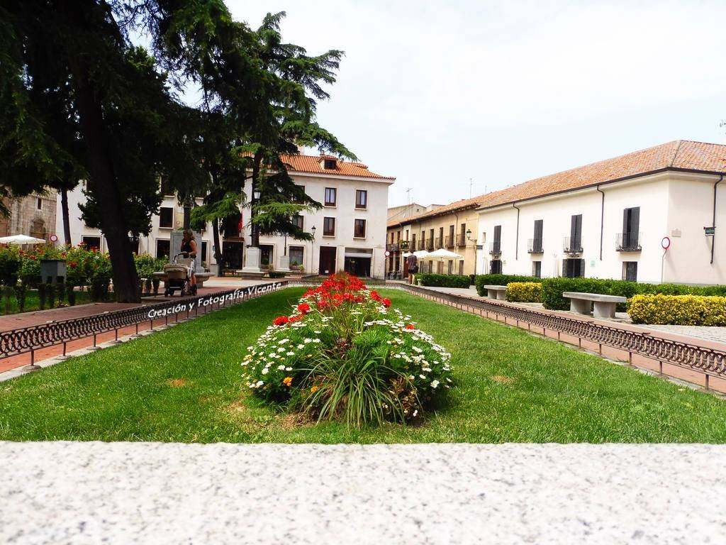
Más tarde tomaría el nombre de San Juan del Viso por una antigua ermita dedicada a san Juan Bautista. Los romanos prefirieron formar su ciudad en terreno llano y así nació Complutum.

Slide 30
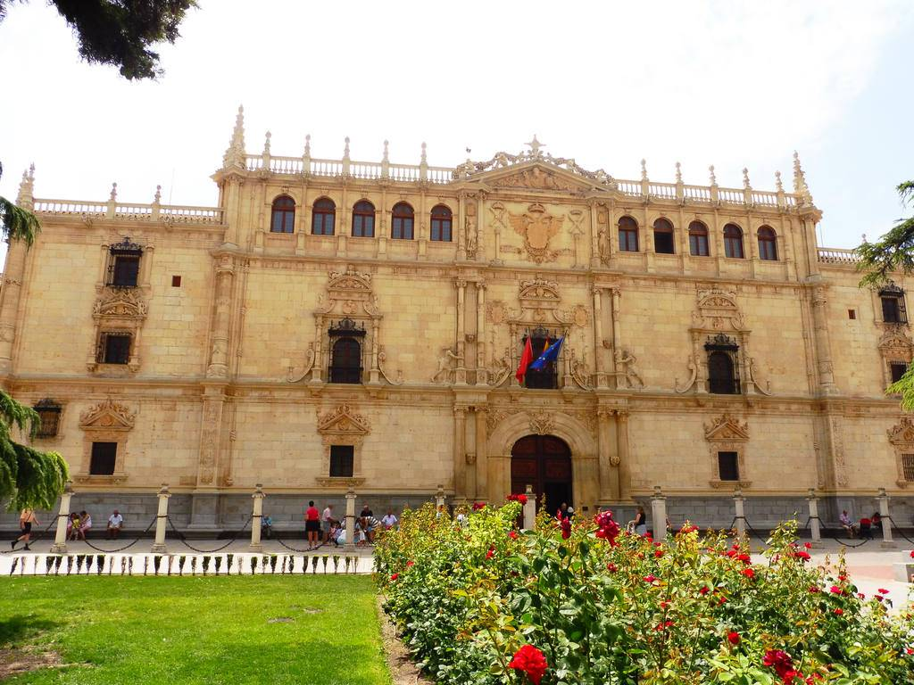
Los musulmanes construyeron un enclave de defensa, lo que más tarde se conoció como Al-Qalat-Nahar (El castillo del Henares).

Slide 31
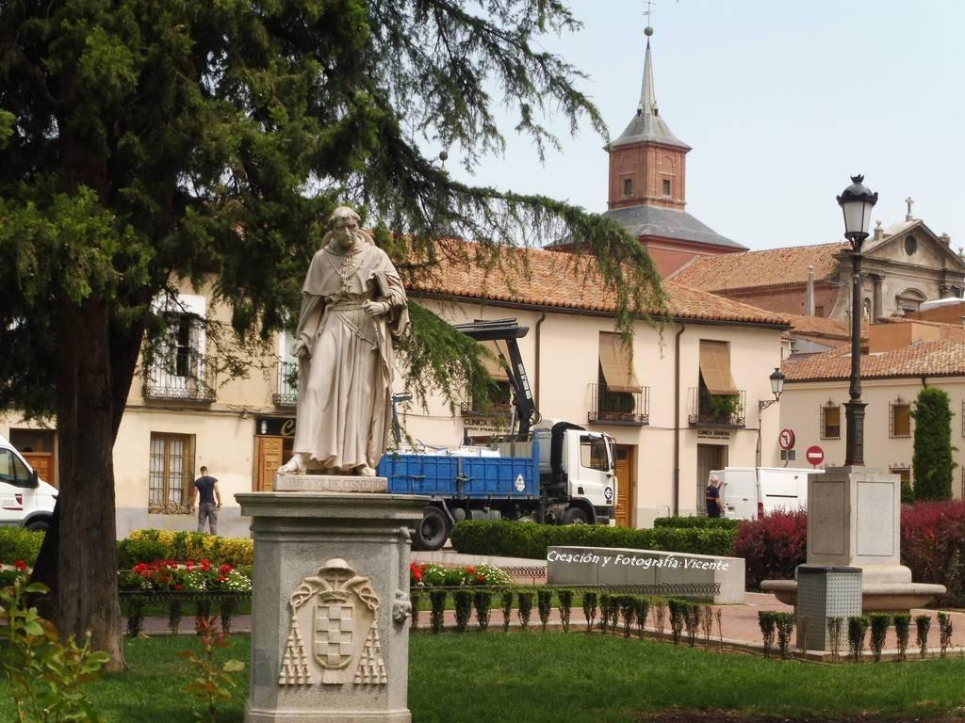
Estatua de Francisco Jiménez de Cisneros o Giménez de Cisneros, más conocido como el Cardenal Cisneros, fue cardenal, arzobispo de Toledo, primado de España y tercer inquisidor general de Castilla.

Slide 32
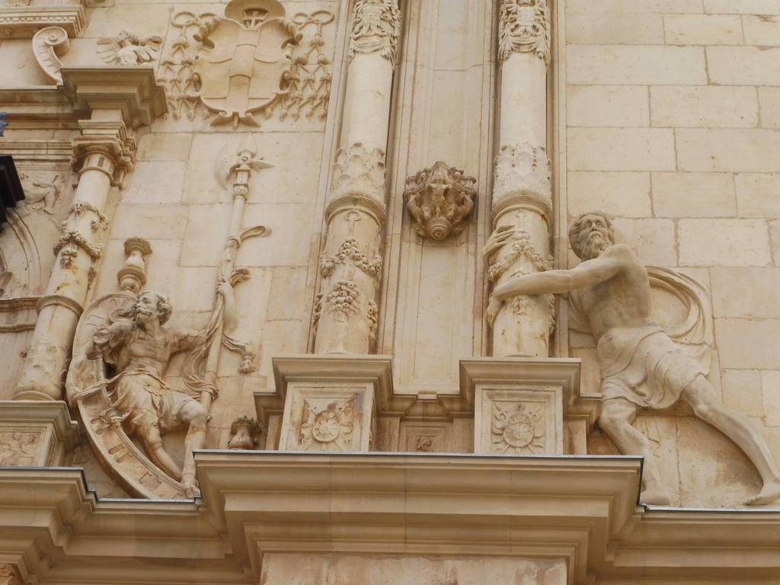
Detalles en la fachada principal del Colegio Mayor San Ildefonso, que se
encuentra en la misma Plaza de Cisneros.

Slide 33
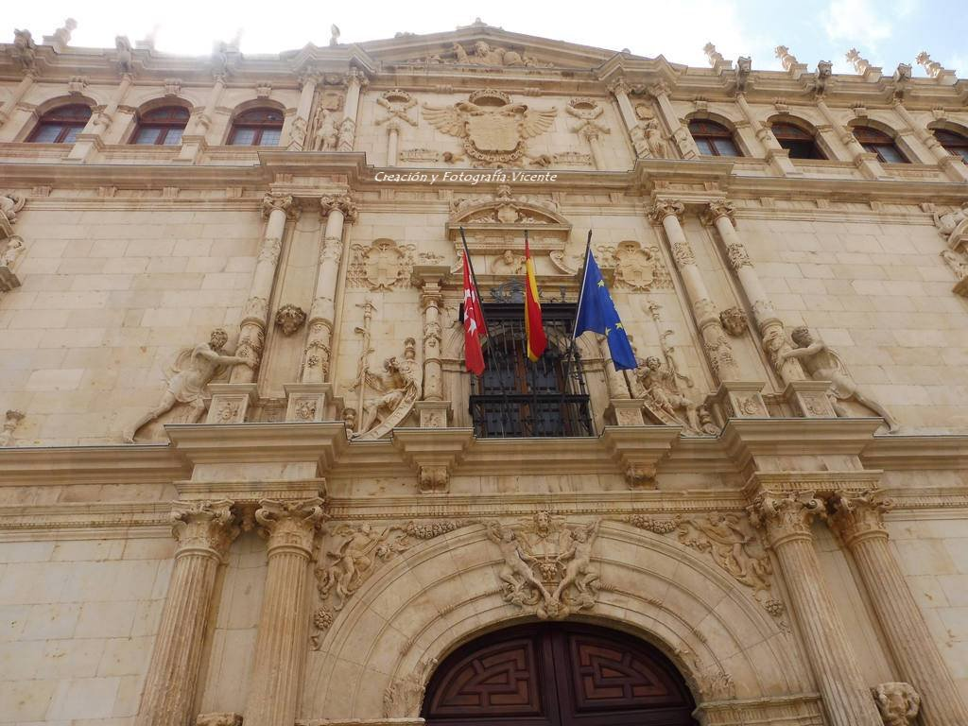
El Colegio Mayor de San Ildefonso fue fundado en 1499 por el Cardenal Cisneros como origen de la Universidad de Alcalá histórica. Fue clausurado como colegio mayor en septiembre de 1798. Actualmente es el rectorado de la nueva Universidad de Alcalá.

Slide 34
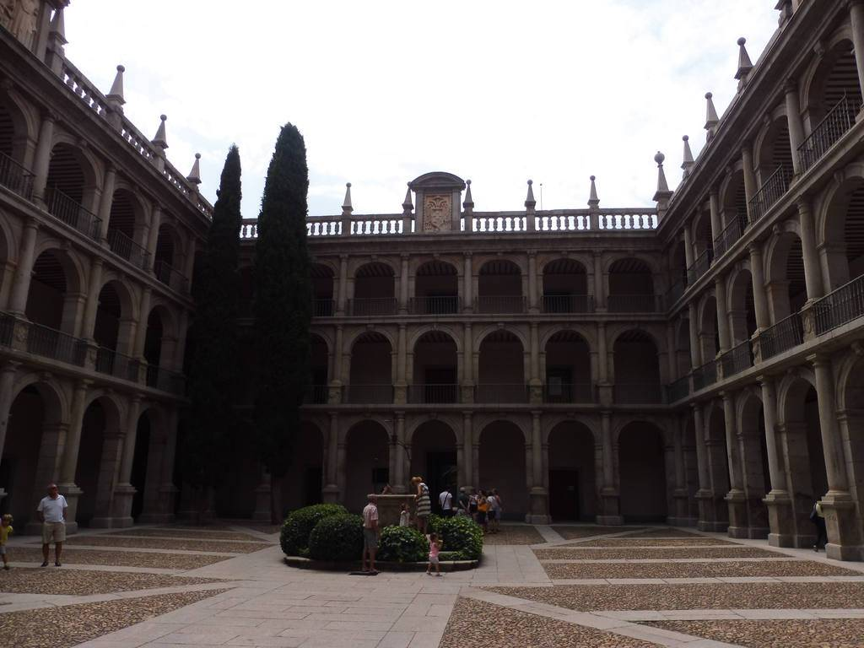
Entramos dentro del Colegio Mayor de San Ildefonso, lo hacemos por
el Patio de Filósofos que antiguamente era el Caserío de Estudiantes
en el siglo XVIII.

Slide 35
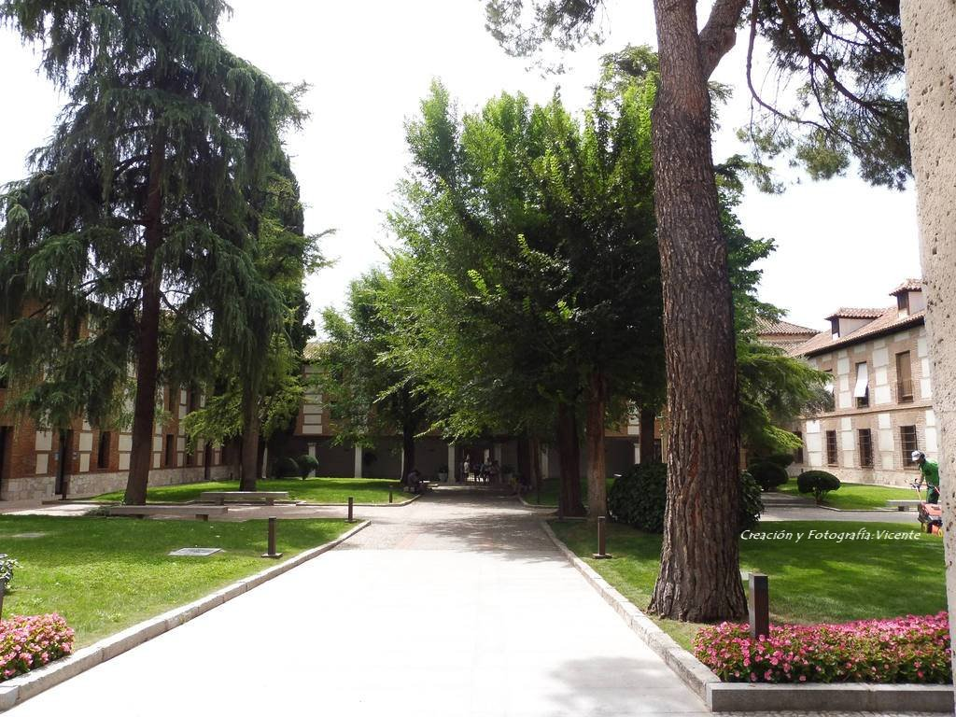
Tras atravesar el Patio de Estudiantes, llegamos a otro patio ajardinado ,
pero a este le han puesto por nombre Plaza de Cervantes. Este Colegio
Mayor, es el edificio principal de la Universidad de Alcalá.

Slide 36
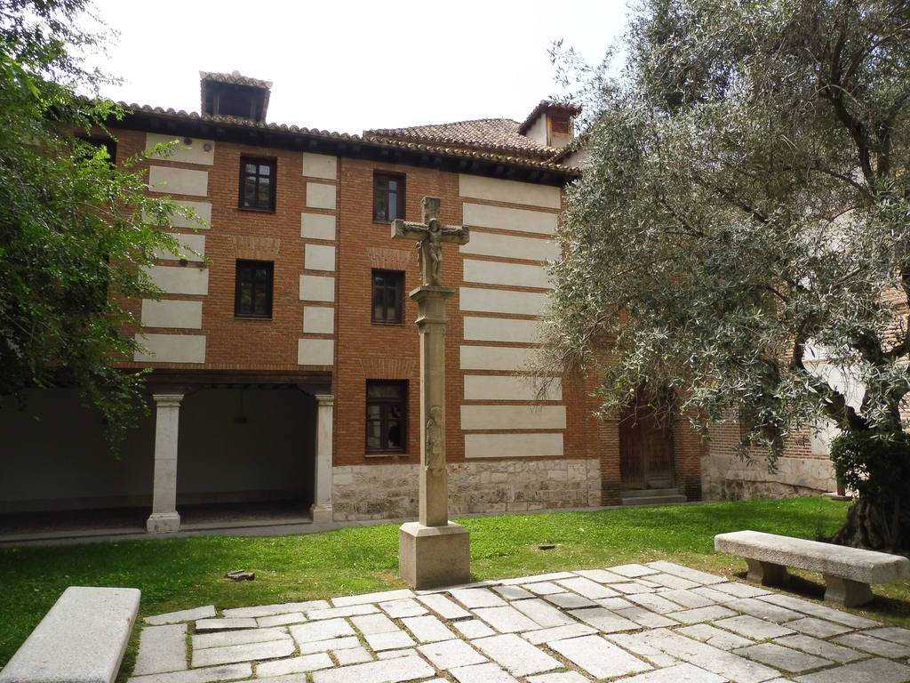
Es una de las más importantes obras del Renacimiento español y declarado Patrimonio de la Humanidad, junto con el resto del casco histórico de Alcalá de Henares.

Slide 37
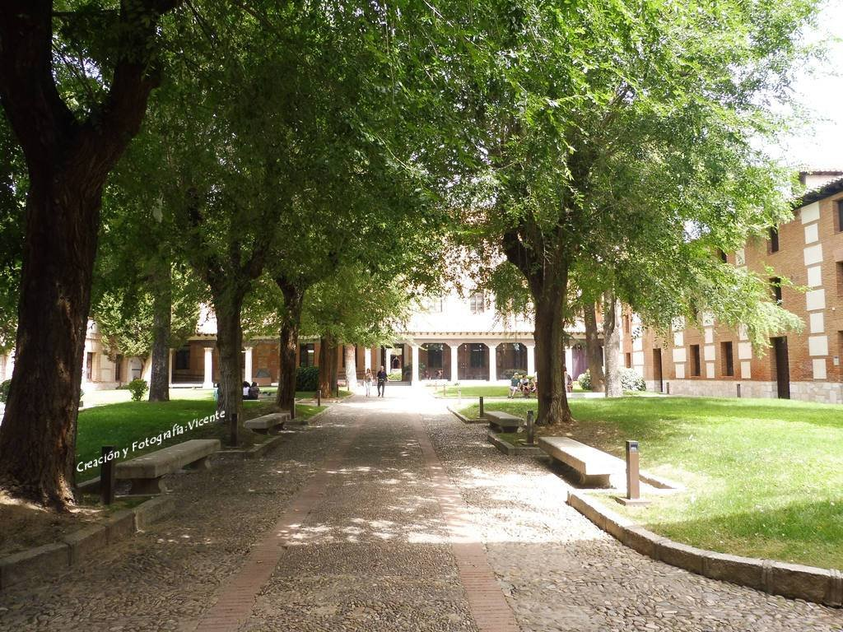

Slide 38
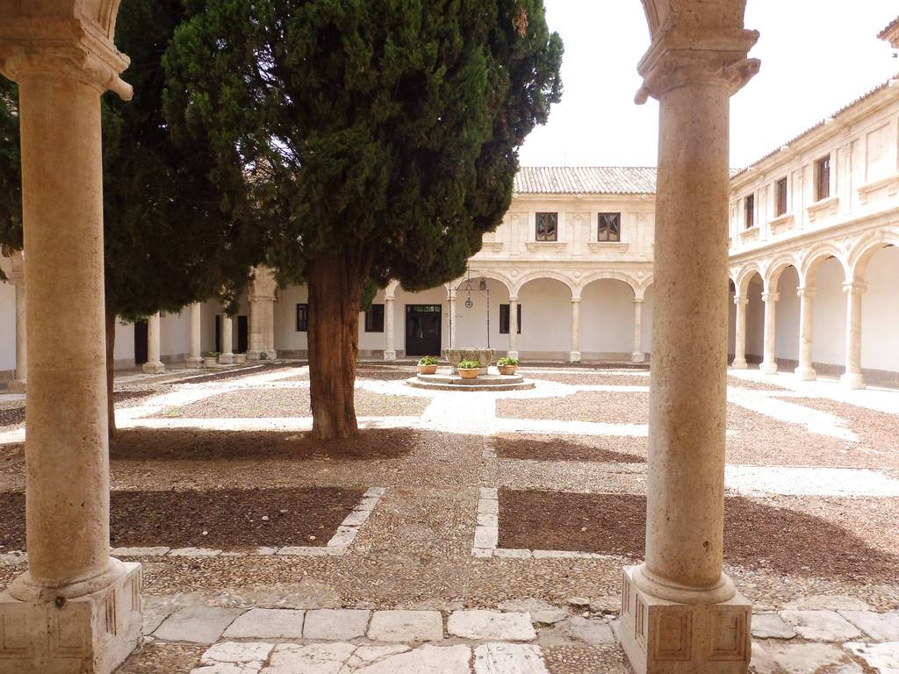
Después de un patio pasamos a otro, este es el Patio Trilingüe , realizado por
Pedro de la Cotera allá por 1570. recibe este nombre por haber acogido a
estudiantes de latín, griego y hebreo.

Slide 39
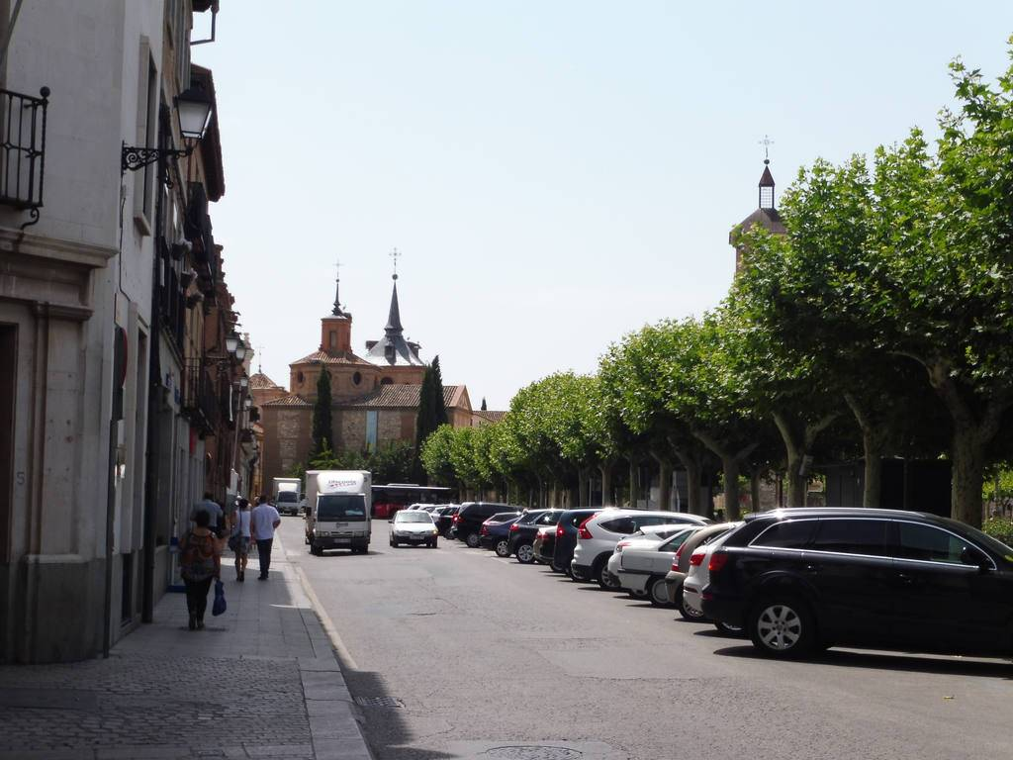
Saliendo del Colegio Mayor nos damos otro paseo hasta llegar a la Plaza de
Cervantes, que es la plaza con mayor visitas del casco histórico de la ciudad.

Slide 40
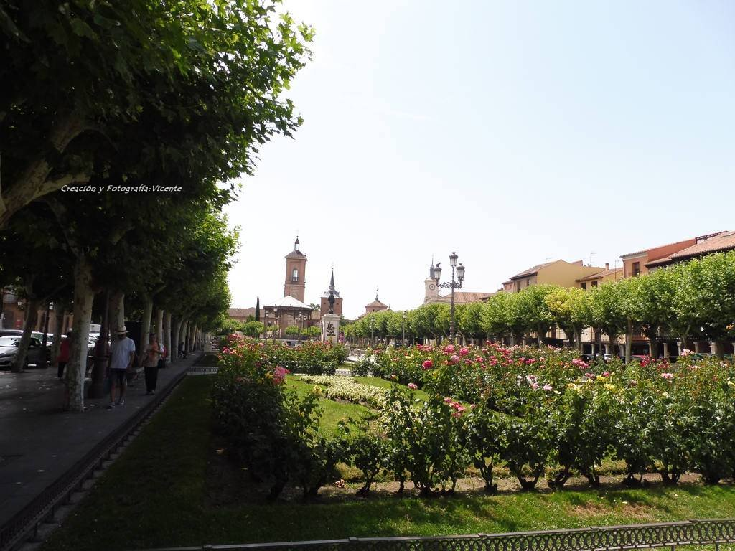
Además de ser la plaza más céntrica de Alcalá por lo que llegamos a
recorrer este día, no vimos otra plaza igual a esta, tanto en extensión
como tan bien cuidada y decorada de unos bonitos jardines.

Slide 41
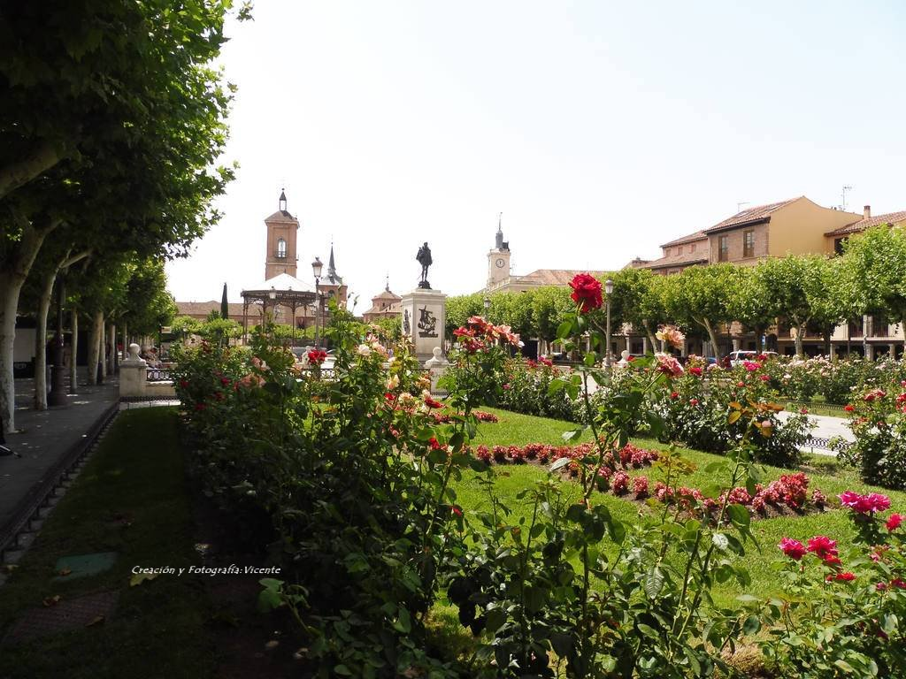
Lo que vemos al fondo es la iglesia de Santa María la Mayor, que fue destruida en un incendio durante la Guerra Civil Española. Entre los restos que se conservaron, destacan algunos fragmentos de la pila donde fue bautizado Miguel de Cervantes.

Slide 42
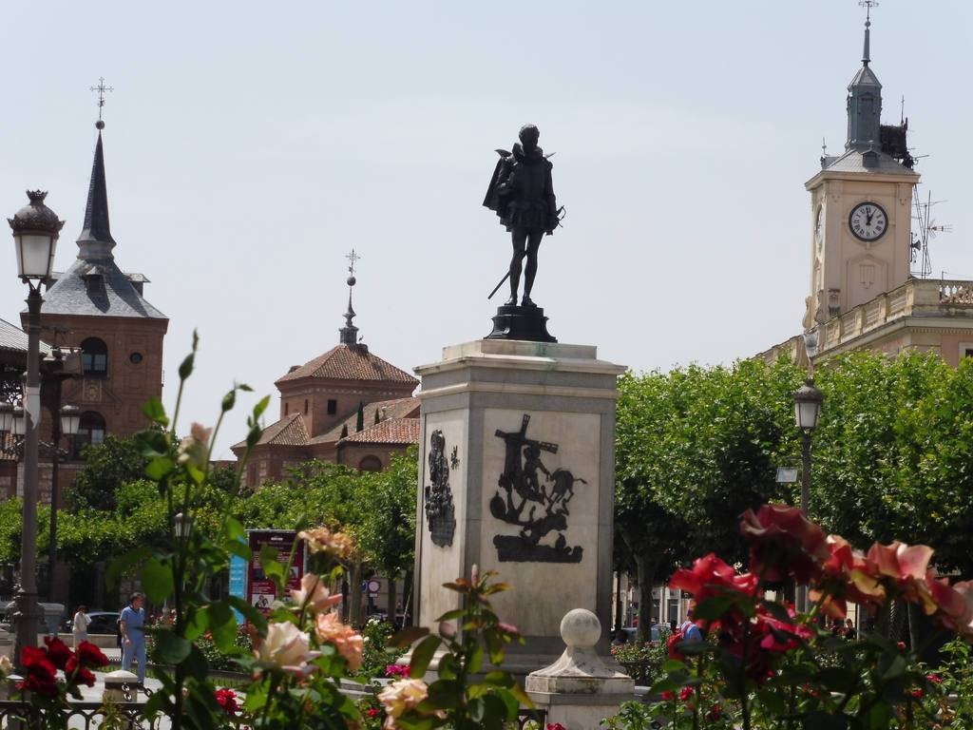
Paseando entre las flores porque esta plaza es muy bonita, llegamos hasta la misma estatua de Cervantes. Al fondo, los restos de la parroquia de Santa María la Mayor: capilla del Oidor y torre.

Slide 43
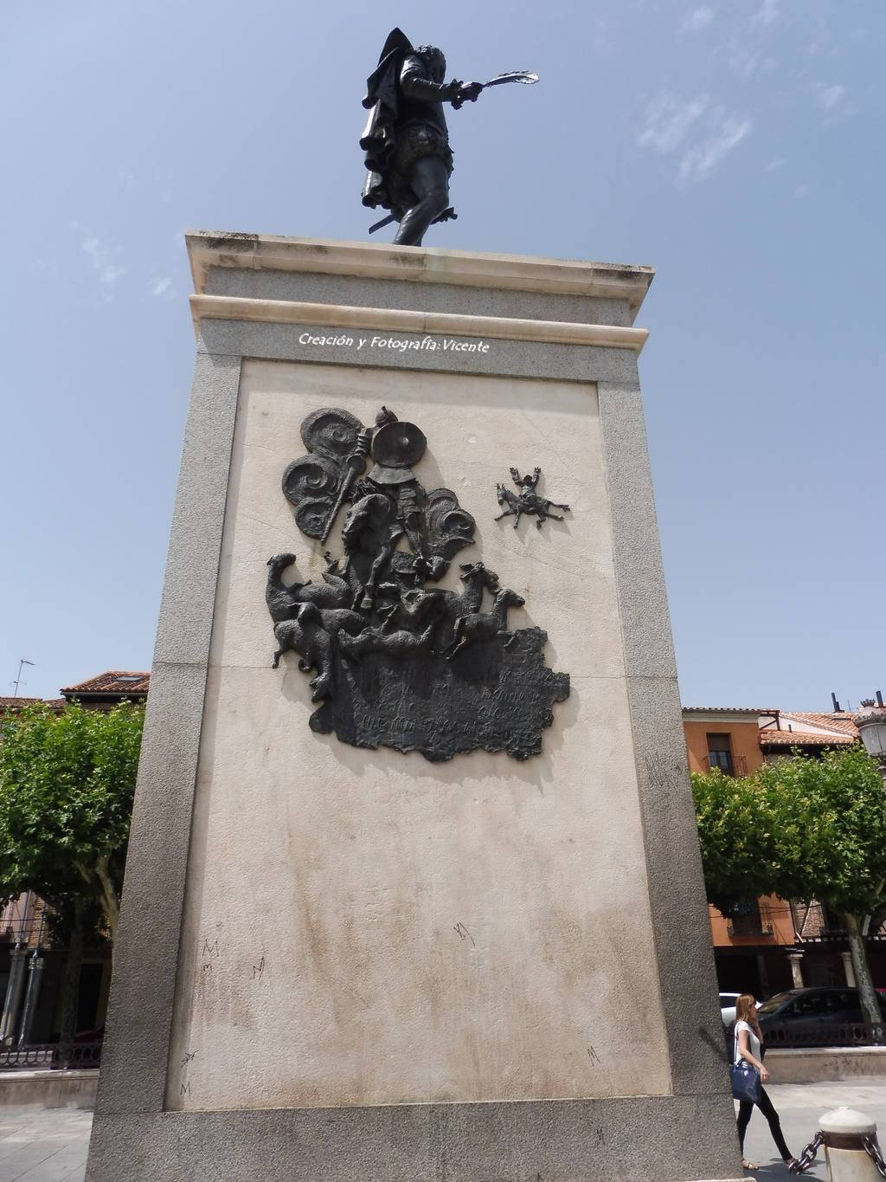
La Estatua de Cervantes es todo un símbolo para la ciudad. Más que nada, porque nos recuerda cada día que en esta ciudad nació el mayor escritor en lengua castellana de todos los tiempos.

Slide 44
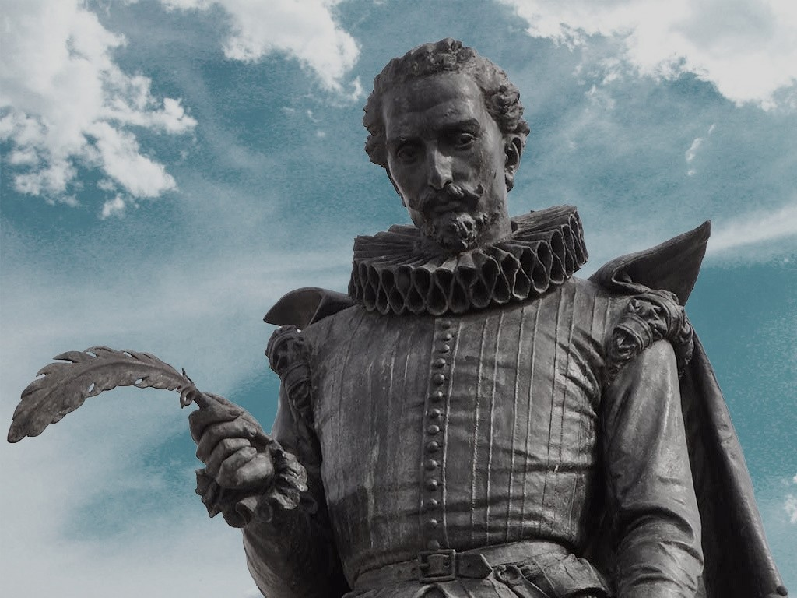
La estatua mide 2,09 metros de altura y pesa alrededor de 750 kilos. En 2009 sufrió una completa restauración, que incluyó una limpieza concienzuda y la colocación de una nueva pluma en la mano del escritor.

Slide 45
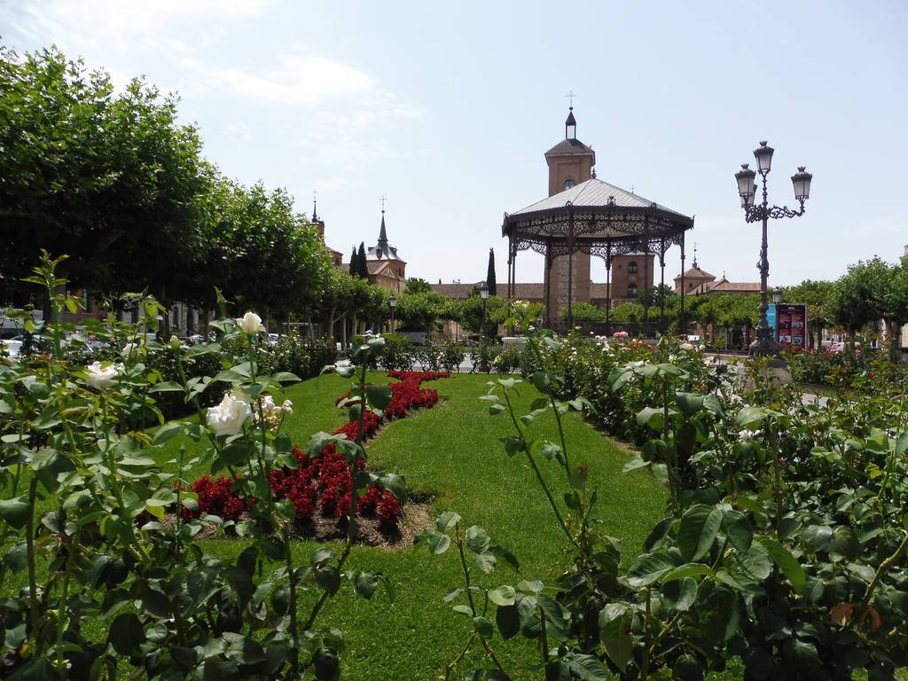

Slide 46
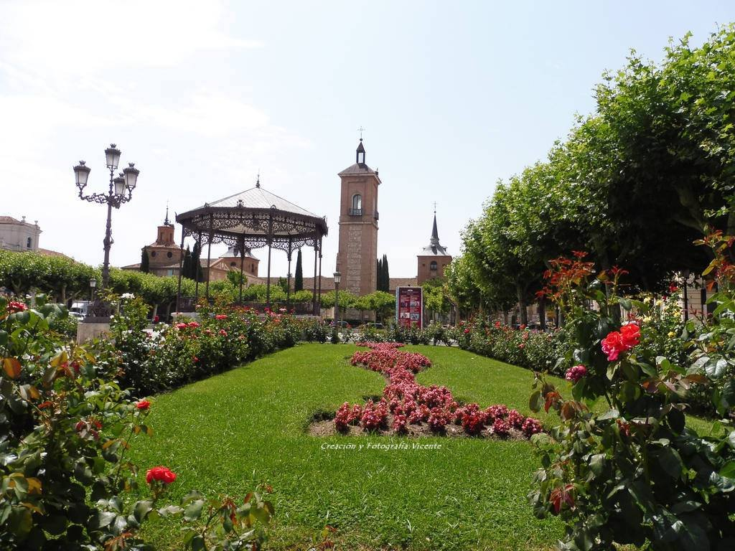

Slide 47
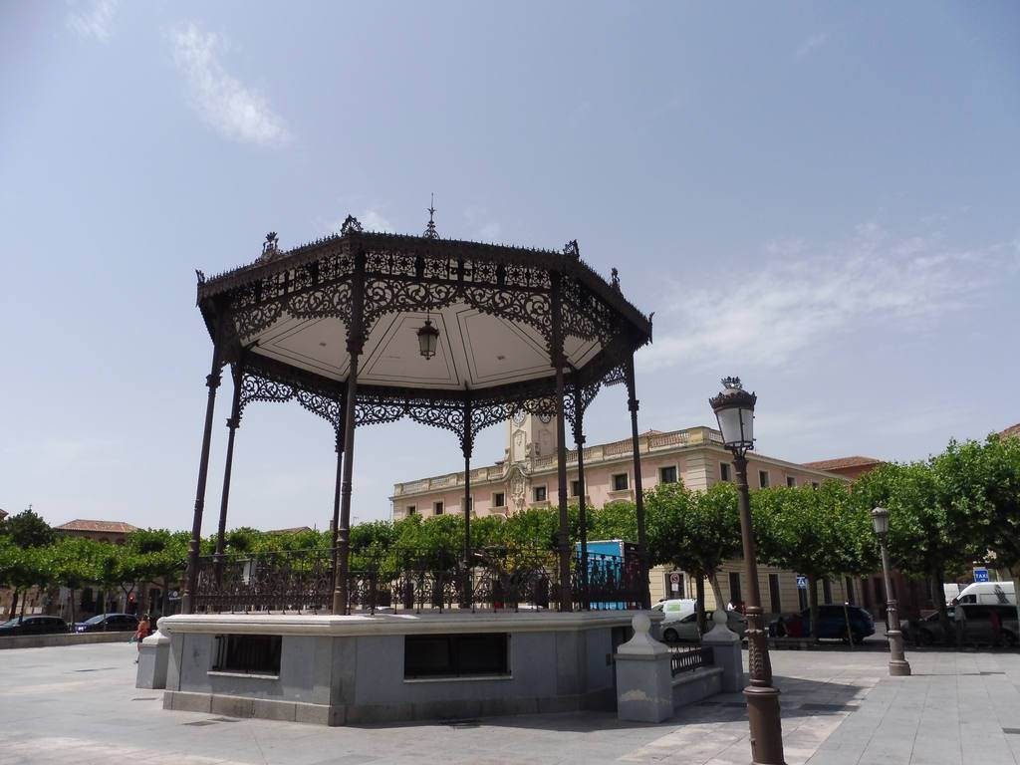

Slide 48
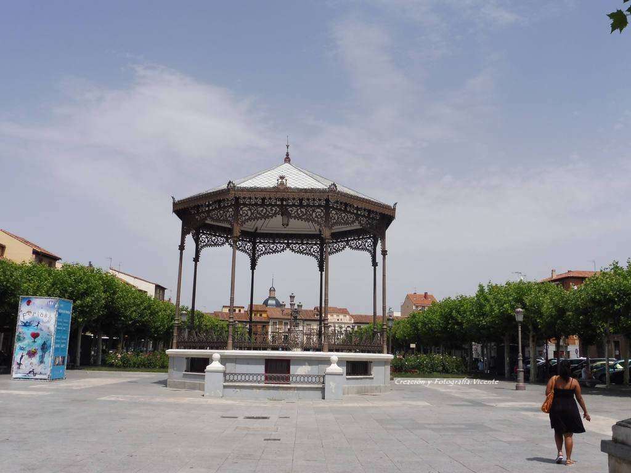
El Quiosco o Templete de la música, diseñado por el arquitecto Martín Pastells en 1898. Actualmente no tiene apenas funciones definidas salvo la ornamental, pero su sola presencia da clase y estilo a toda la plaza.

Slide 49
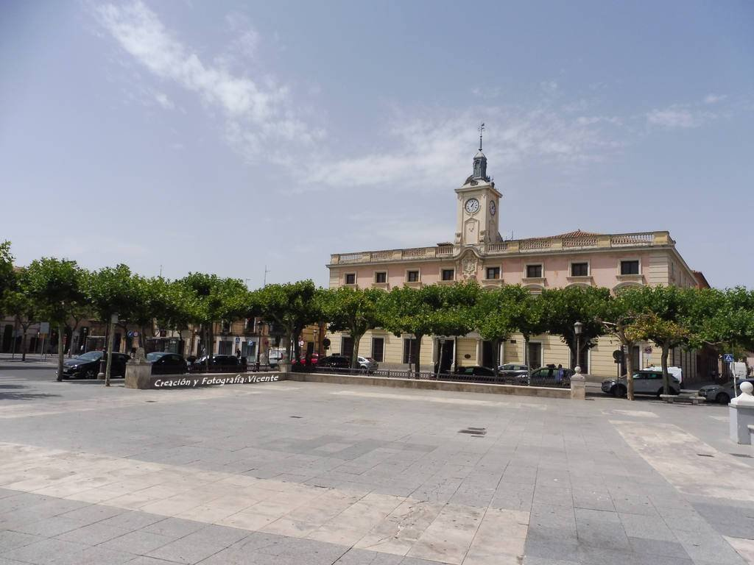
Alrededor de la plaza se encuentran los edificios más significativos de la ciudad complutense, como las ruinas de Santa María, el Corral de Comedias y el Ayuntamiento, en cuyo pasillo y salones de la primera planta hay algunas obras de arte entre las que destacan por su valor simbólico, la partida de nacimiento de Miguel de Cervantes.

Slide 50
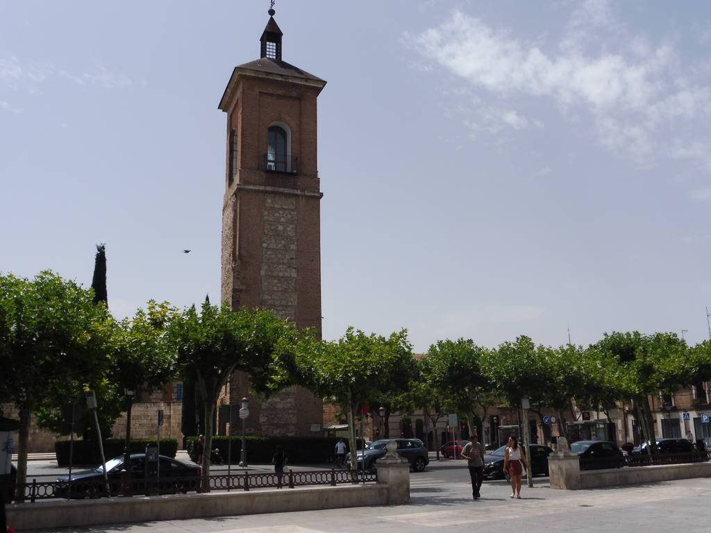
Hoy, la plaza de Cervantes es centro de la vida ciudadana, en la que en cualquier momento tienen lugar manifestaciones culturales, deportivas, religiosas, etc.

Slide 51

La antigua iglesia de Santa María era el edificio que cerraba la plaza de Cervantes pero fue destruida en la Guerra Civil Española. De sus restos queda la Capilla del Oidor que actualmente, es un centro de exposiciones y en donde se conserva la pila bautismal de Miguel de Cervantes.

Slide 52

Llegamos a otro famoso edificio como este de la Facultad de Filosofía y Letras, es uno de los centros educativos universitarios que forman el campus del casco histórico de la Universidad de Alcalá.

Slide 53

El lema o eslogan Ciudad del saber se está divulgando como identificativo de la ciudad. Se trata de una ciudad de tres culturas donde convive un espíritu de conocimiento en la Universidad,,,,,. Caminamos por la Calle de los Colegios.

Slide 54

Hasta hace unos 20 años albergó la sede central del Instituto Cervantes; ahora el edificio del Colegio del Rey es la sede de honor de la asociación de la lengua española. Seguimos por la Calle de los Colegios.

Slide 55

Pasamos por el Colegio Menor de Teólogos de la Madre de Dios,
hoy Ilustre Colegio de Abogados. Siglos XVI – XVII.

Slide 56

Junto al Colegio Menor se encuentra el Parador-Hostería del estudiante.

Slide 57

El Parador de Alcalá de Henares ocupa un magnífico edificio del siglo XVII, antiguo colegio-convento de dominicos de Santo Tomás, se encuentra junto a la Hostería del Estudiante.

Slide 58

Continuando por la Calle de los Colegios, encontramos importantes edificios y centros estudiantiles; Colegio de Málaga, Colegio de Teólogos de la Madre de Dios, Colegio Convento de San Agustín, Hostería del Estudiante….

Slide 59

….Colegio de San Jerónimo o Trilingüe, Parador de Alcalá Colegio de Santo Tomás, Cuartel del Príncipe y el Cuartel de Lepanto, Colegio Convento de Trinitarios Calzados de la Santísima Trinidad. Vamos que al parecer, en esta calle está todo concentrado; ya me parecía a mi que era muy larga.

Slide 60

Dentro de la misma calle de los Colegios, llegamos a este edificio que es
uno de los que he nombrado anteriormente, se trata del Colegio Convento
de las Carmelitas Calzadas (no confundir con las descalzas).

Slide 61

Entramos por la Calle de La Trinidad y vamos a dar con el Colegio San José de Caracciolos. El edificio es del siglo XVII siendo la parte más antigua la iglesia que se sitúa en un lateral.

Slide 62

Tiene una fachada de ladrillo decorada con restos de un revoco pintado a modo de trampantojo.

Slide 63

Para terminar por hoy, ponemos el punto y final aquí en la Calle de Los Escritorios, antes era llamada de Los Escribanos por concentrarse en ella los de dicho oficio en la Edad Media, en esa época fue una de las calles más importantes del caserío cristiano. Quizás otro día volvamos a seguir paseando por estas calles que tanta historia tienen que contarnos.

Slide 64
Música Enlazada
Títulos:
- Waltz for Anastasia
- El Manor
- Alone
- Compositor ( John Sokoloff )

Slide 65







¿Te ha gustado?
Puedes ver más entrando
Aquí
Además puedes recibir powerpoints en tu correo electrónico suscribiéndote aquí:

